Slide 1
UNIDAD TRES - ACTIVIDAD INTEGRADORA
Nevardo Zapata Pérez

Slide 2
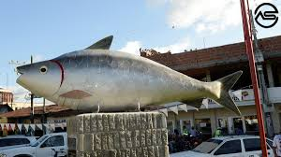
Comida Típica De Montelibano
Main Plato(Plato principal)
Bocachico: besides being one of the typical foods of the municipality of Montelibano is our culture (Bocachico: además de ser unas de las comidas típicas del municipio de montelibano es nuestra cultura)

Slide 3
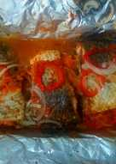
7 Tipos de recetas del municipo
1.Bocachico baked (Bocachico al horno)
bocachico fish, red pepper, big onion, carrot or 1 small, long onion, garlic, olive oil, black sauce. (pescado bocachico, pimentón rojo, cebolla cabezona, zanahoria o 1 pequeña, cebolla larga, ajo, aceite de oliva, salsa negra)

Slide 4
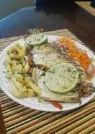
2.Bocachico kid in my style accompanied by Creole mashed potatoes.(Bocachico en cabrito a mi estilo acompañado de puré de papa criolla)
bocachico, carrot, long onion, big red onion, large garlic, red paprika, sweet peppers, one green and one red, cumin.(bocachico, zanahoria, cebolla larga, cebolla cabezona roja, ajo grandes, pimentón rojo, ajíes dulces uno verde y uno rojo, cominos)

Slide 5
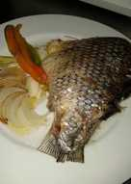
3.Bocachico in kid or roast(Bocachico en cabrito o asado)
Bocachico, onion, long onion, tomato, green pepper, garlic, oil, salt(Bocachico, cebolla, cebolla larga, tomate, pimento Verde, ajos, aceite, sal)

Slide 6
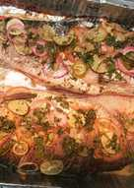
4.Baked bocachico stuffed with vegetables(Bocachico al horno relleno de verduras)
bocachicos grandes, peppers, red onions, tomatoes, garlic, cilantro, white wine, olive oil.(bocachicos grandes, pimentón, cebollas rojas, tomates, ajo, cilantro, Vino blanco, Aceite de oliva)

Slide 7
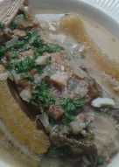
5.Fried "bocachico" fried fish and coconut stew(Pescado "bocachico" frito y guisado con coco)
fish, coconut milk, garlic, big onion, carrot, green banana, paprika, lemons(pescado, leche de coco, ajo, cebolla cabezona, zanahoria, plátano verde, pimentón, limones)

Slide 8
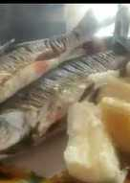
6. Widow of Bocachico campecino. 👩🌾(Viudo de Bocachico campesino.🤠👩‍🌾)
bocachicos, guatlas, plantain, arracacha turnips, medium potatoes, onion wedges, garlic, cream.(bocachicos, guatilas, plátano hartón, nabos de arracacha, papas medianas, gajos de cebolla, ajo, crema de leche)

Slide 9
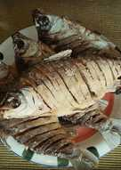
7. Fried bocachicos(Bocachicos fritos)
bocachicos already clean and without scales very clean, flour, oil, salt. (bocachicos ya limpios y sin escamas bien limpios, harina, aceite, sal)

Slide 10
Menu de Desayunos Típicos de Montelibano
Propuestas para desayunos saludables dulces
Avena con frutas.(Oatmeal with fruits)
Yogur griego con granola.(Greek yogurt with granola)
Waffle o gofre con fruta y mantequilla de cacahuate.(Waffle or waffle with fruit and peanut butter)
Batido de frutas y avena.(Smoothie and oatmeal)
Batido de yogur, fresa y avena.(Yogurt, strawberry and oatmeal smoothie)
Burrito de huevo y champiñones.(Egg and mushroom burrito)
Sándwich.(Sandwich)
Omelette o tortilla de huevo con vegetales.(Omelette or omelet with vegetables)

Slide 11
Menu Elaborado: Sándwich
UNTE LAS REBANADAS DE PAN CON LA MAYONESA Y MOSTAZA PREPARADA.(JOIN THE BREAD SLICES WITH THE MAYONNAI AND PREPARED MUSTARD)
ACOMODE UNA REBANADA DE JAMON, UNA DE QUESO, UNA DE LECHUGA, EL AGUACATE Y UNA DE TOMATE.(ACCOMODATE A SLICE OF HAM, ONE OF CHEESE, ONE OF LETTUCE, THE AVOCADO AND ONE OF TOMATO)
REPITA CON LA OTRA TAPA DE PAN, Y FINALICE CON LA ULTIMA REBANADA DE PAN.(REPEAT WITH THE OTHER BREAD COVER, AND FINISH WITH THE LAST SLICE OF BREAD)
SI DESEA PONGA EN LA SANDWICHERA A QUE DORE LIGERAMENTE.(IF YOU WANT TO PUT IN THE SANDWICH TO GIVE SLIGHTLY) AUDIO

